Slide 1
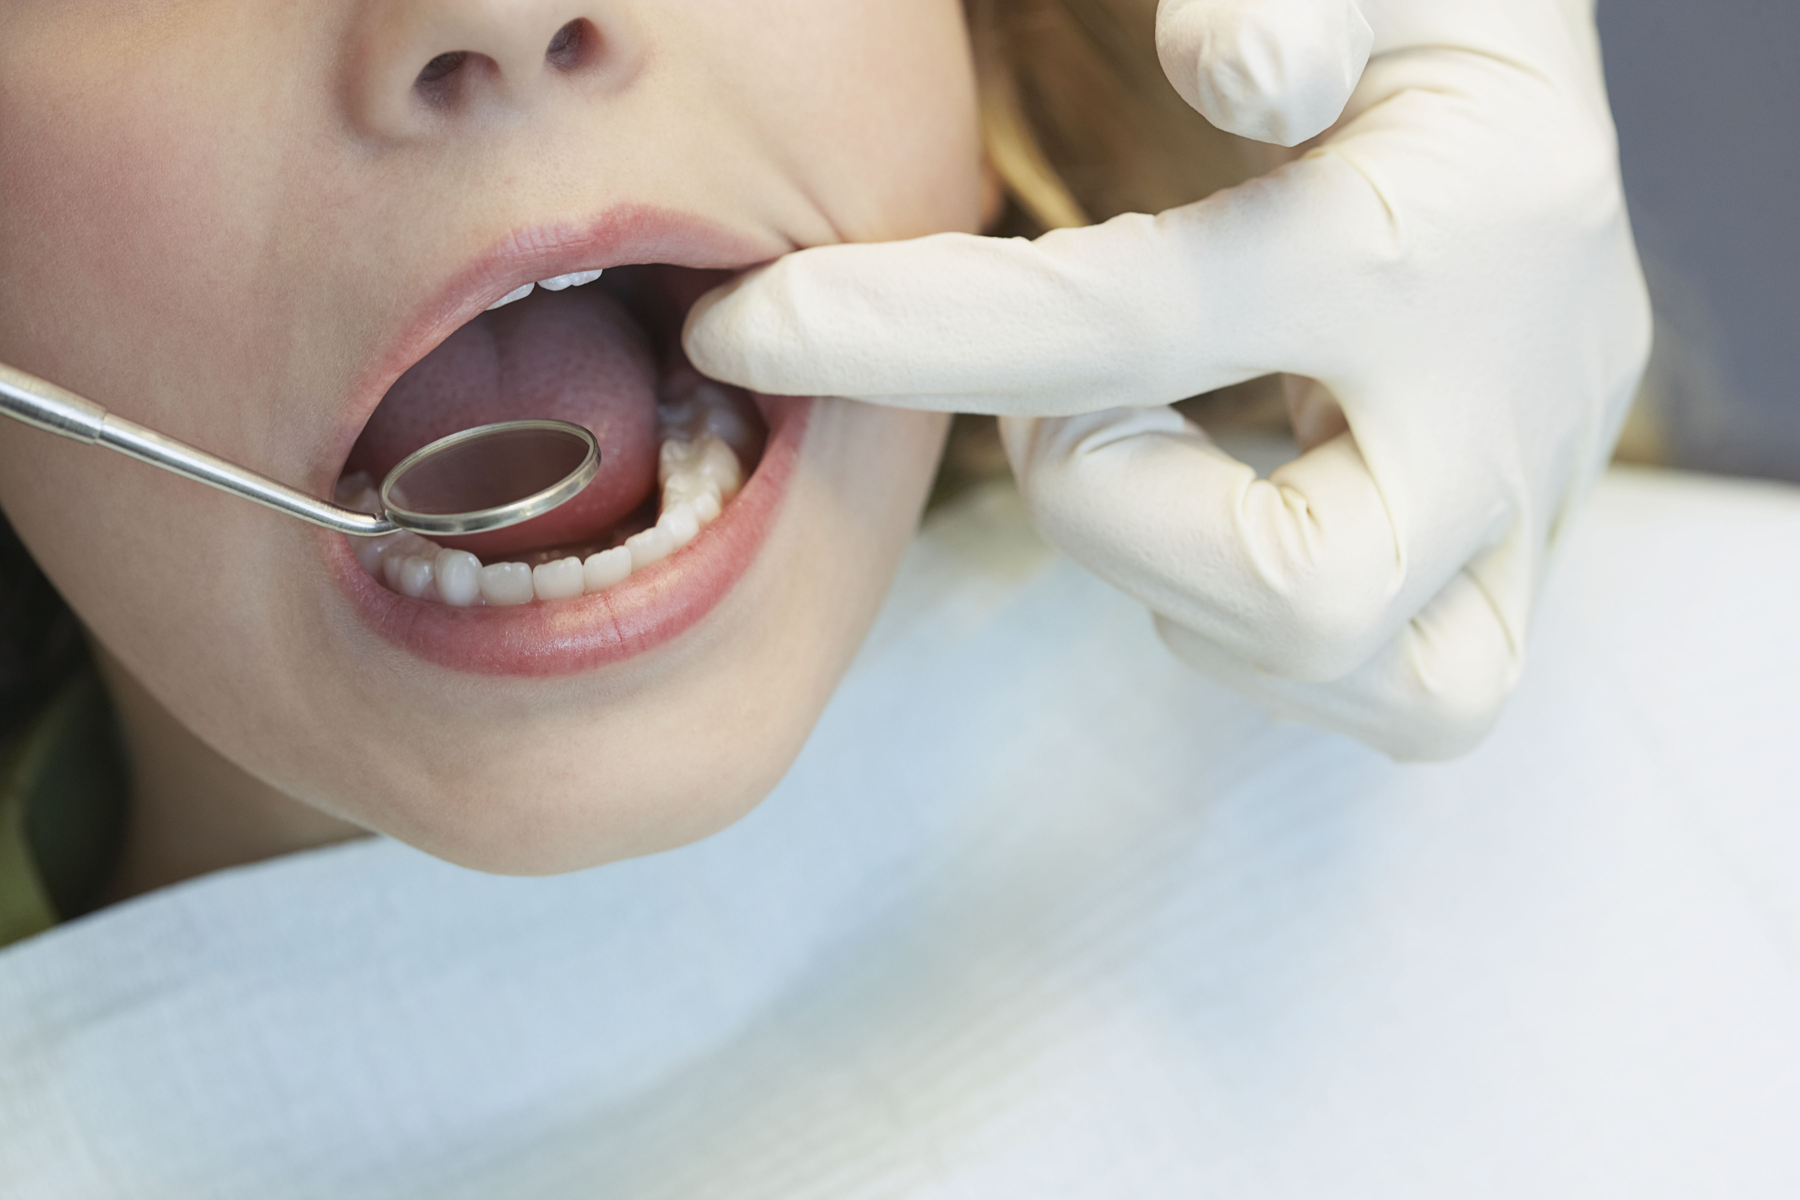
АКТУАЛЬНОСТЬ ПРОЕКТА
В настоящее время в стоматологии остро ставится вопрос о том, как избежать запотевания стоматологического зеркала при осмотре полости рта пациента. Многие используют для этого стоматологические пустеры или химические средства, которыми стараются промыть стоматологическое зеркало, но данный способ оказывает лишь кратковременный эффект. Врач постоянно отвлекается на данную манипуляцию, тем самым сбивается его концентрация при работе.

